Slide 1
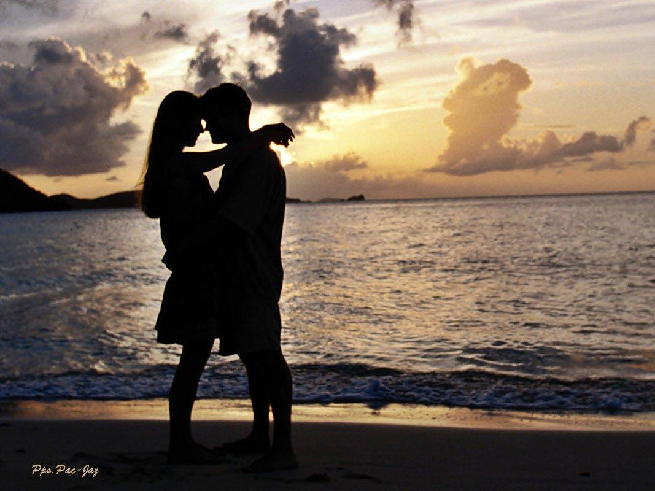





Slide 2
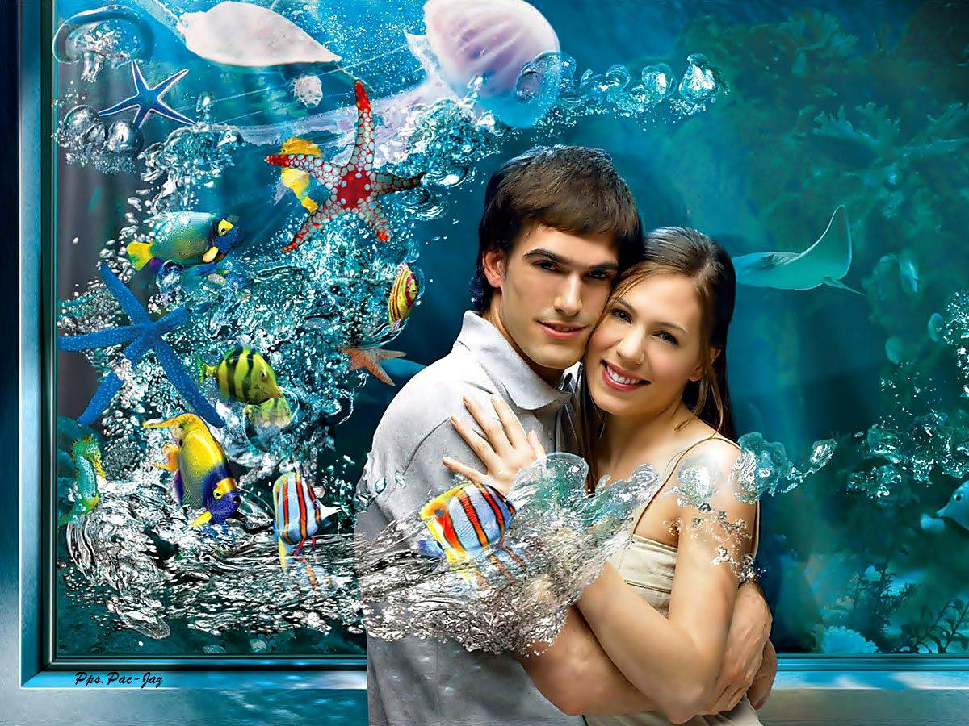
Alegría me da cuando te tengo,
Alegría me da cuando te veo,
Alegría me da cuando me besas

Slide 3
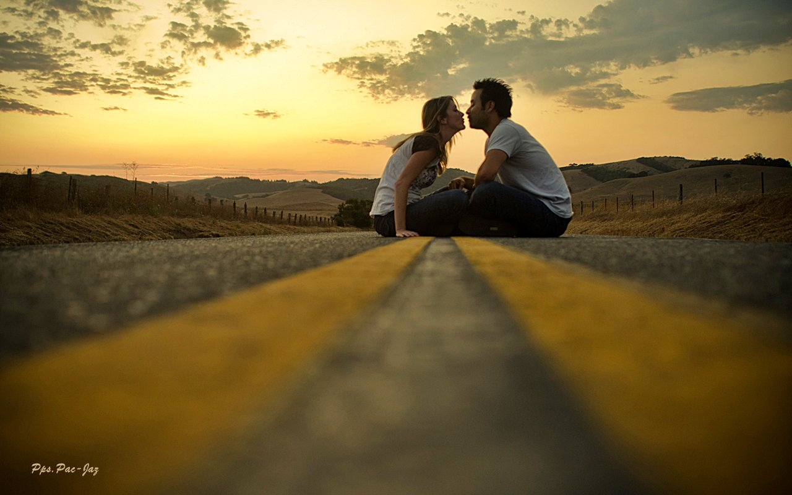
Alegría me da cuando me tomas,
Alegría me da cuando te sueño

Slide 4
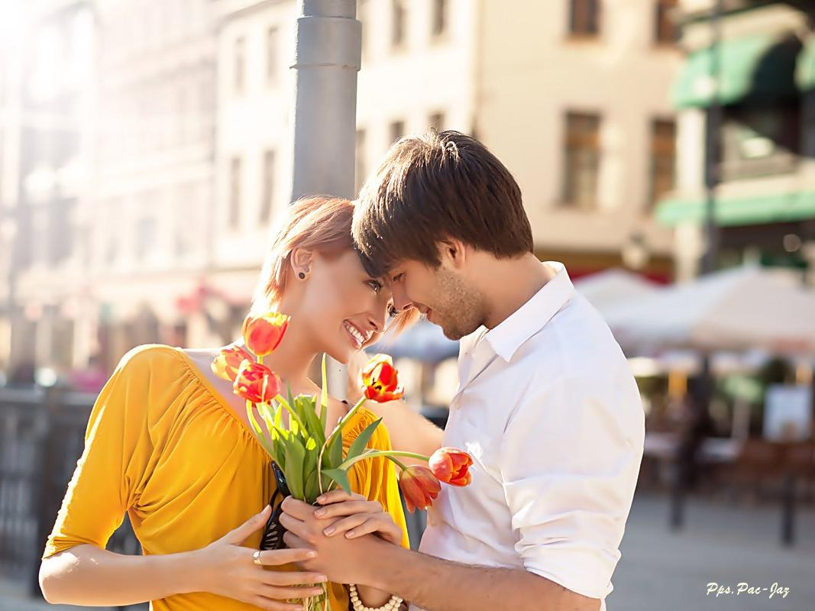
Pero llega el momento en que todo esto se convierte en miedos, pero cuando pasa eso solo pienso en ti y en lo felíz que me siento cuando estoy contigo

Slide 5
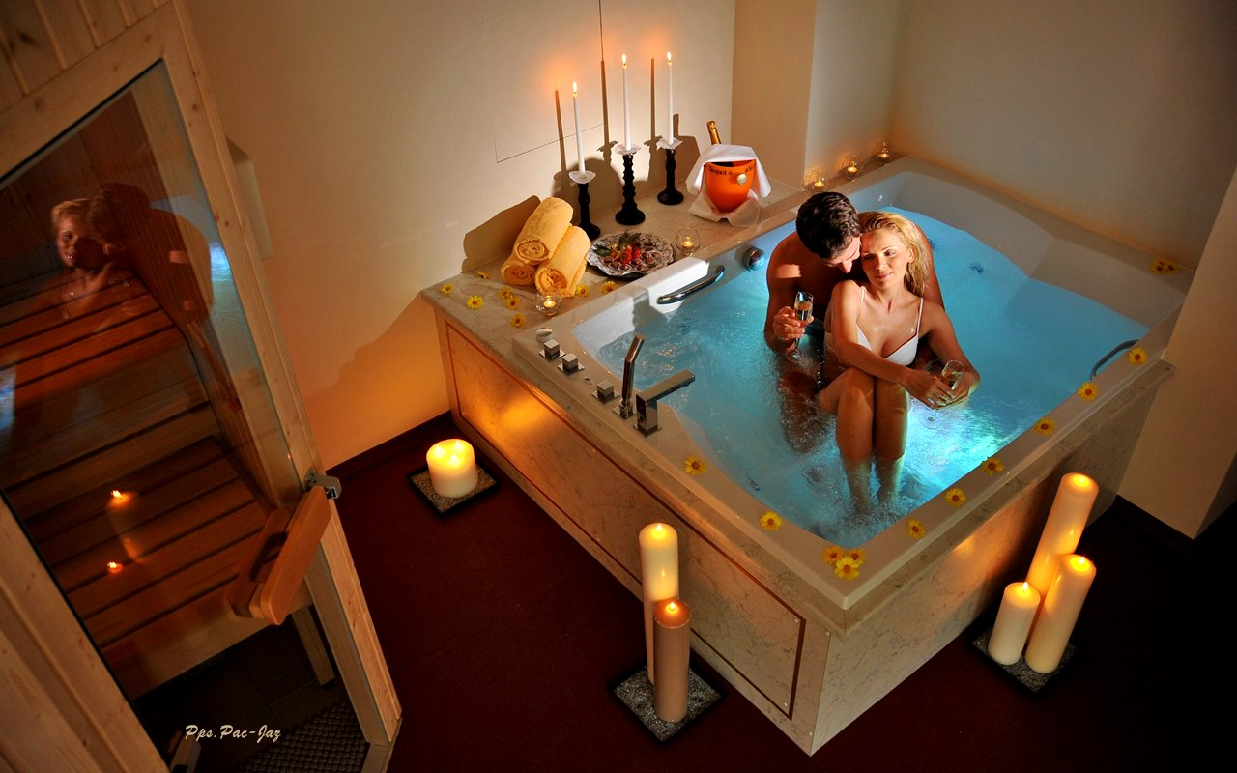
Salí de la obscuridad y vine a la luz, por que yo escogí que así fuera, dejé el llanto y la tristeza de mi alma, y ahora confío en el hombre que me pueda hacer felíz

Slide 6
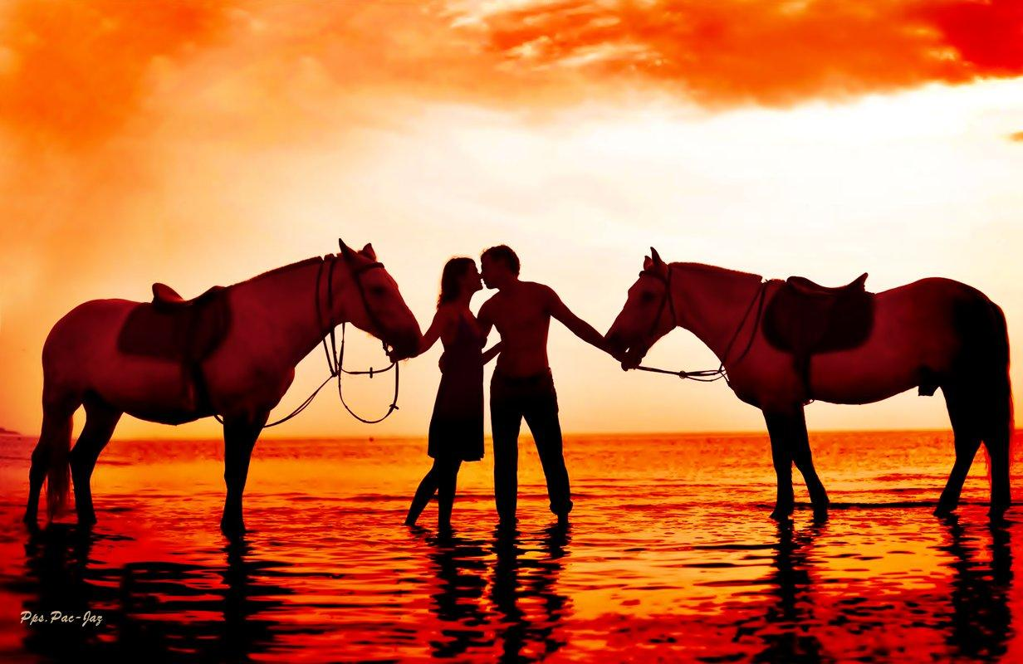
Los dos idealizamos nuestro amor a nuestro antojo y la luz nos alumbra

Slide 7
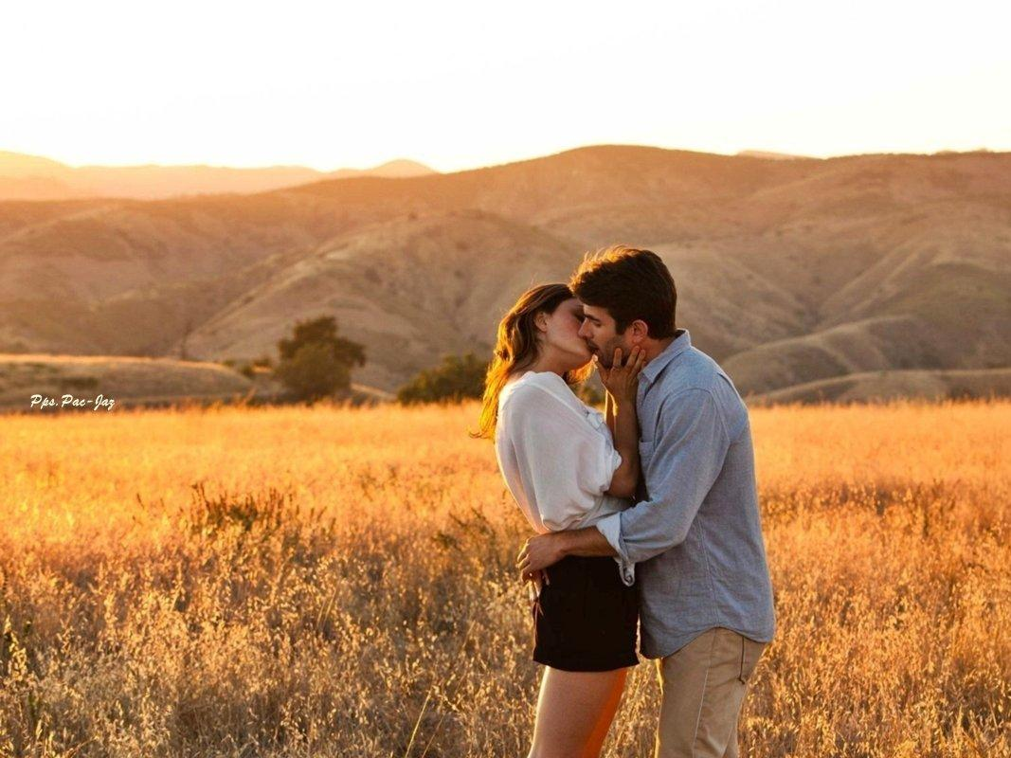
Si me preguntan que si soy felíz, responderé que si, ahora soy felíz, muy felíz, por que los dos vivimos por este amor tan bonito

Slide 8
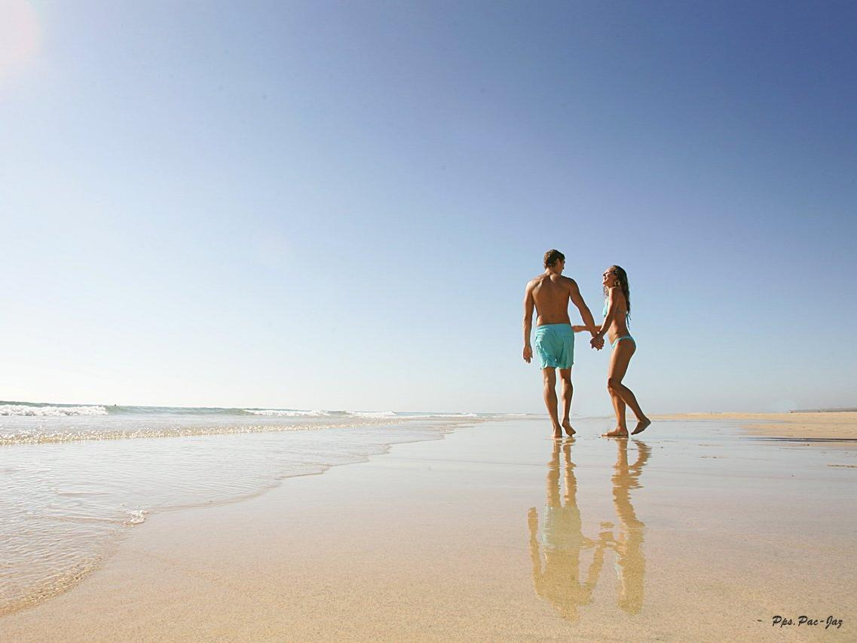
Tu mano enlazada a la mía, el cielo que nos es por techo y nuestro amor es nuestro propio refugio, aunque afuera este lloviendo.

Slide 9
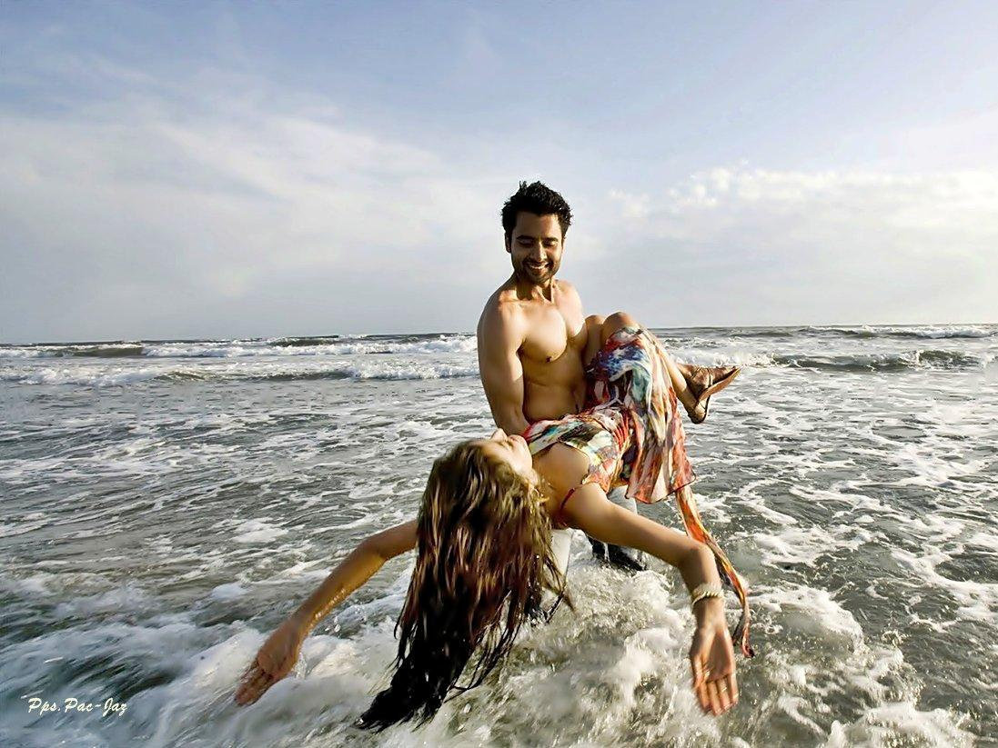
Los dos nos cobijamos en nuestro amor que es tan profundo, mi nombre esta grabado muy adentro de tu pecho, donde nadie le haga daño, ni contamine este hermoso sentimiento.

Slide 10
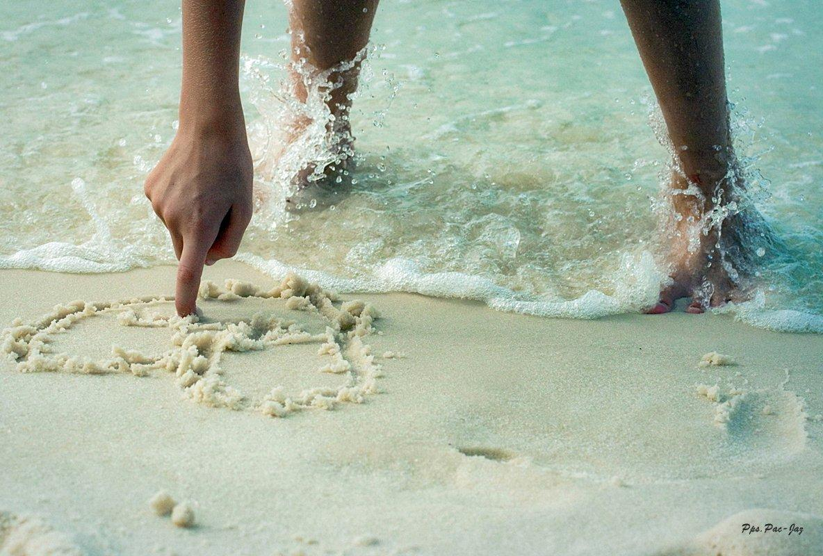
Como agua limpia y clara nuestro amor brota del alma, bebo de tus fuentes puras y cristalinas

Slide 11
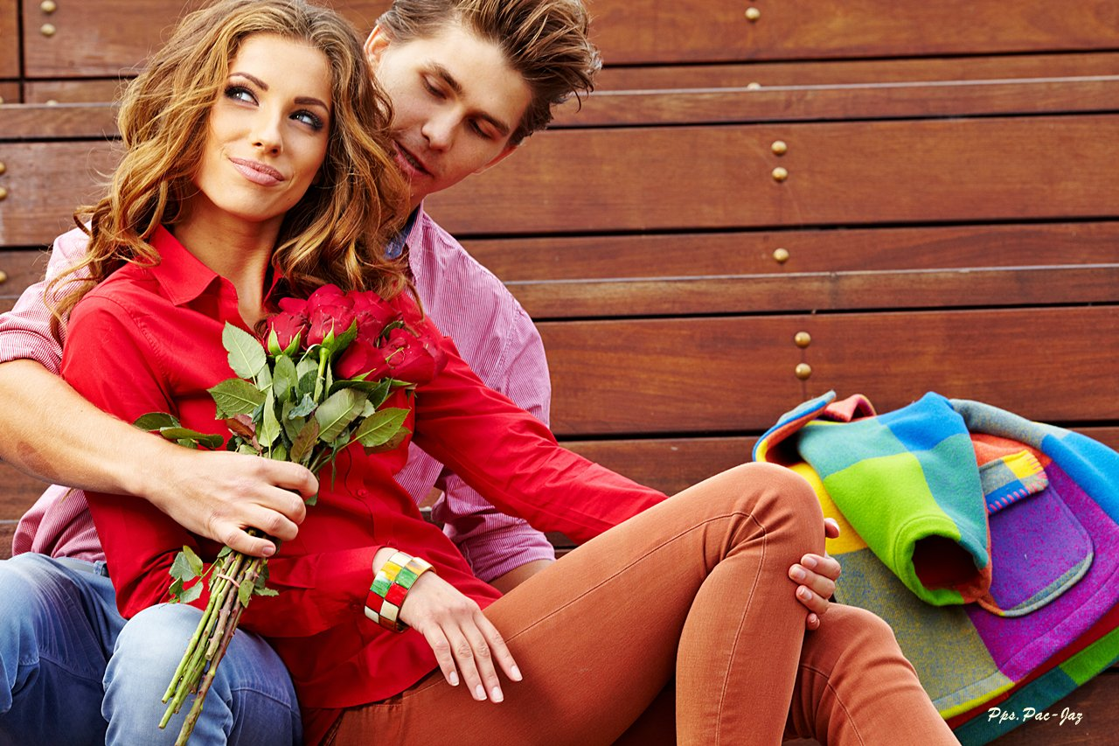
Eres ternura deseo y pasión, que recorre por mis venas, fuego encendido que enardece mis sentidos

Slide 12

Te amo vida mía, te amo, contigo he aprendido y he conocido intensos sentimientos

Slide 13
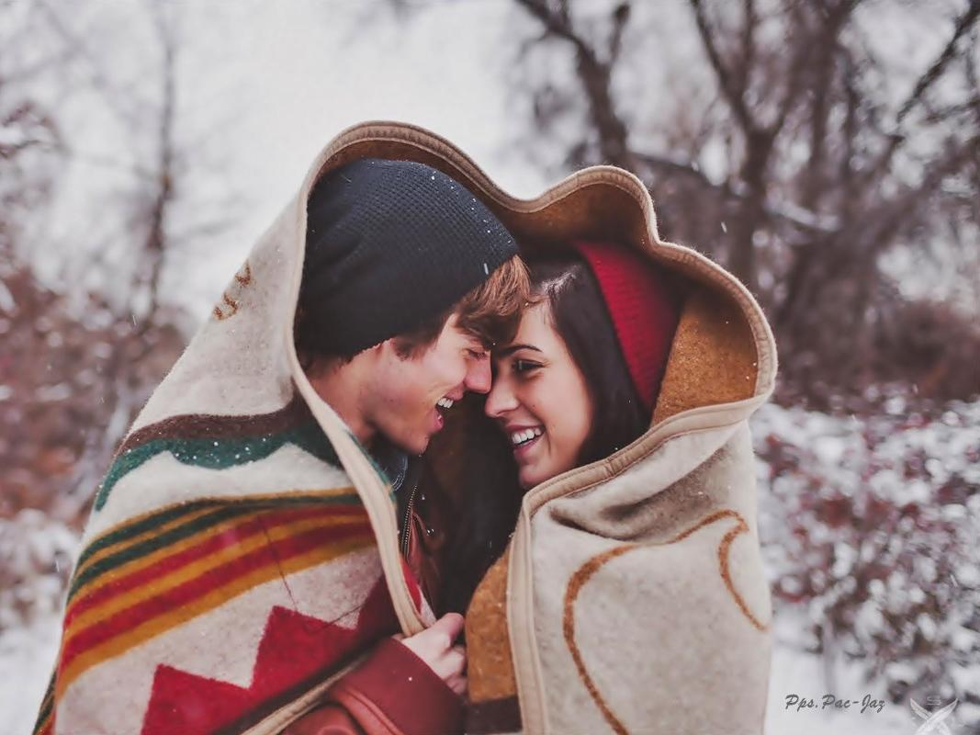
Me has enseñado amar con entrega total soy tuya y tu eres mío

Slide 14


Alegrías del amor
Alegría me da cuando te tengo,
Alegría me da cuando te veo,
Alegría me da cuando me besas,
Alegría me da cuando me tomas,
Alegría me da cuando te sueño,
Pero llega el momento en que todo esto se convierte en miedos, pero cuando pasa eso solo pienso en ti y en lo felíz que me siento cuando estoy contigo.
Salí de la obscuridad y vine a la luz, por que yo escogí que así fuera, dejé el llanto y la tristeza de mi alma, y ahora confió en el hombre que me pueda hacer felíz. Los dos idealizamos nuestro amor a nuestro antojo y la luz nos alumbra.
Si me preguntan que si soy feliz, responderé que si, ahora soy feliz, muy feliz, por que los dos vivimos por este amor tan bonito, tu mano enlazada a la mía, el cielo que nos es por techo y nuestro amor es nuestro propio refugio, aunque afuera este lloviendo.
Los dos nos cobijamos con nuestro amor que es tan profundo, mi nombre esta grabado muy adentro de tu pecho, donde nadie le haga daño, ni contamine este hermoso sentimiento.
Como agua limpia y clara nuestro amor brota del alma, bebo de tus fuentes puras y cristalinas, eres ternura deseo y pasión, que recorre por mis venas, fuego encendido que enardece mis sentidos.
Te amo vida mía, te amo, contigo he aprendido y he conocido intensos sentimientos, me has enseñado amar con entrega total soy tuya y tu eres mío.

Slide 15
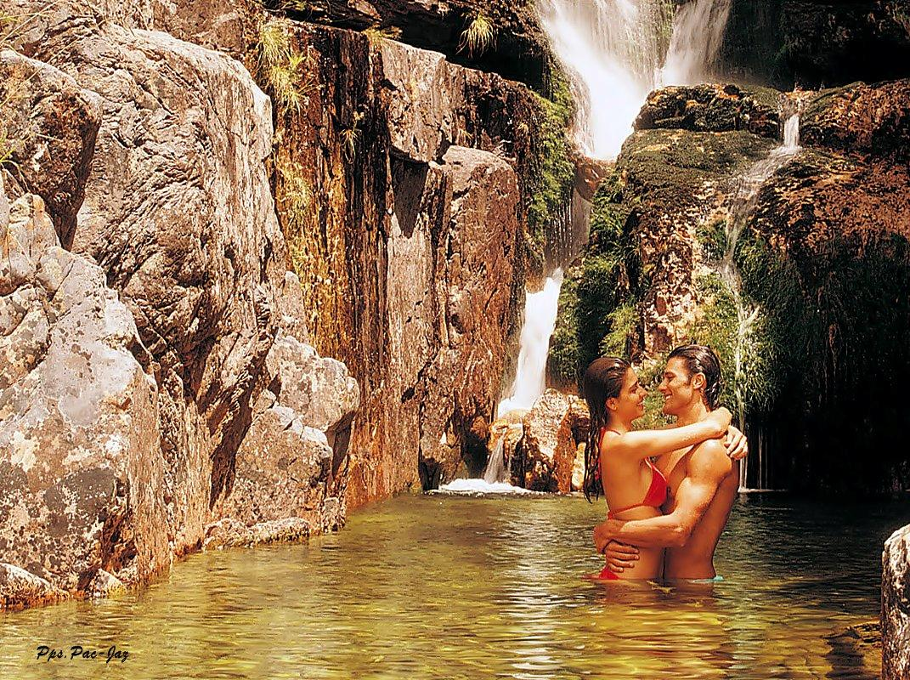
Francisco del Olmo-Jazmín
2013

Slide 16




Accede a la sección que desees desde aquí:
PPS Exclusivos
Dedicatorias | Fechas Especiales | Graciosos | Historia y arte | Lugares | Musicales
Naturaleza y Ciencias | Política | Reflexión | Religiosos | Románticos | Salud
Si deseas recibir pps periódicamente en tu correo electrónico subscríbete aquí:

